Slide 1
第六章 时序逻辑电路
第一节 时序逻辑电路概述
第二节 时序逻辑电路分析
第三节 时序逻辑电路设计

Slide 2
§6.2.2 寄存器
§6.2 时序逻辑电路分析
寄存器：
暂时存放数据或二进制代码的电路。
数码寄存器
移位寄存器
分类
一、数码寄存器
1、功能—— 接收、存贮、传送数码。
2、构成—— 一个触发器能存一位二进制信息，存n位B
码要用n个触发器；
各种触发器均可，但以D触发器构成最简单。

Slide 3
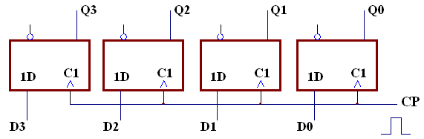
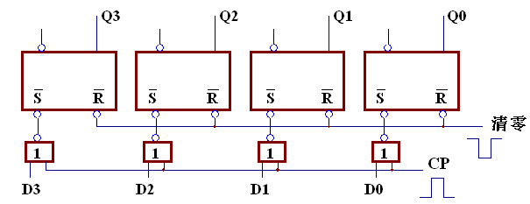
拍：脉冲。
单拍——用1个 脉冲
双拍——用2个 脉冲
3、分类—— 有单拍、双拍之分
单拍 —— 只要接收指令到，就可存贮。多用D触发器。
双拍 —— 需要清零和接收两步完成，多RS触发器。
准备好数据，有CP时
Q_{n}＝D_{n}
第1拍：清零，
第2拍：存数。

Slide 4
4、集成寄存器举例：74LS175
特点： ①四位数码寄存器
②由维持阻塞D触发器构成
③ 附加控制功能——异步清零
注:有的寄存器还具有三态控制、保持控制等功能。
（如CC4076）

Slide 5
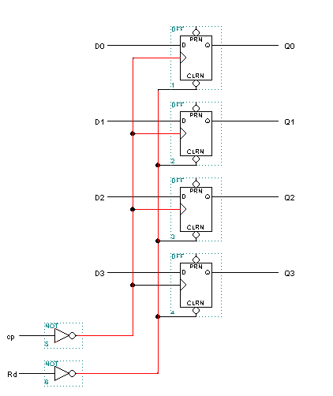
74LS175工作波形
Rd=1,清0
cp
存1个数据占用1个cp
cp
R_{d}
D₀
Q₀
t₁ t₂ t₃
D₁ D₂ D_{3、} Q₁ Q₂ Q₃波形略

Slide 6
二、移位寄存器
移位：按指令(cp),触发器状态可向左右相邻的触发器传递。
功能：寄存，移位。
构成：相同的寄存单元（无空翻触发器）
共用统一的时钟脉冲（同步工作）
分类：单向、双向

Slide 7
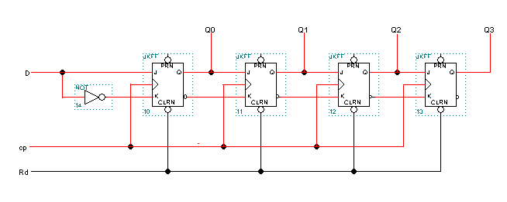
1、单向移位寄存器（4位，右移为例，JK触发器构成）
（1）电路：4个相同寄存单元(4个JK触发器)；
同步cp为移位指令；
移1(即: Q^{n+1} =1) → J=1，K=0
移0(即: Q^{n+1} =0) → J=0，K=1
Q^{n+1} =JQ^{n}+KQ^{n}
并出(数据端)
Q₀
Q₁
Q₂
Q₃
串入(数据端)
D
串出（数据端）
cp
R_{D}

Slide 8
1 0 1 1→
Q₀
Q₁
Q₂
Q₃
D
cp
R_{D}
（2）移位状态表
状态 串入 移位脉冲
Q₃ Q₂ Q₁ Q₀ 1 1 0 1
0 0 0 0 1 1 0 1 0
0 0 0 1 1 0 1 1
0 0 1 1 0 1 2
0 1 1 0 1 3
1 1 0 1 4
并出

Slide 9
（3）移位寄存器的工作波形
①
④
②
③
⑧
⑤
⑥
⑦
Q₀
0
1
1
1
0
0
0
0
0
Q₁
0
0
0
1
1
0
1
0
0
Q₂
0
1
0
0
1
0
0
1
0
Q₃
0
1
0
0
0
0
1
0
1
1 0 1 1→
D
cp
R_{D}
①
②
③
④
⑤
⑥
⑦
⑧
CP
D
1
1
0
1
Q₀
1
1
0
1
1
1
0
1
Q₁
8个脉冲以后可从Q₃串行输出1101
1
1
0
1
Q₂
1
1
0
1
Q₃
4个脉冲以后可从Q₀～Q₃并行输出1101

Slide 10
2、并行输入移位寄存器
可预置数的移位寄存器
（1）选通门——与或逻辑，2选1数据选择器
A
&
≥
F
B
X
1
X:控制信号
F=AX+BX
X=1,F=A
X=0,F=B

Slide 11
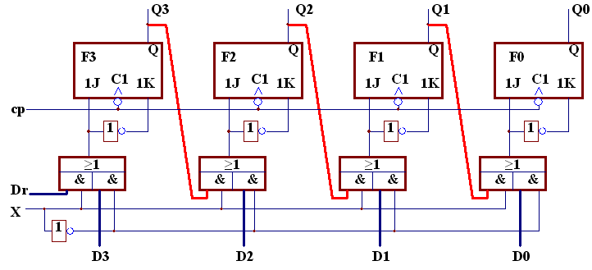
（2）电路（4位，右移，JK触发器构成）
X控制信号：X＝0，置数；
X＝1，右移。
Dr右移数据输入端。
D3～D0并行数据输入端。

Slide 12
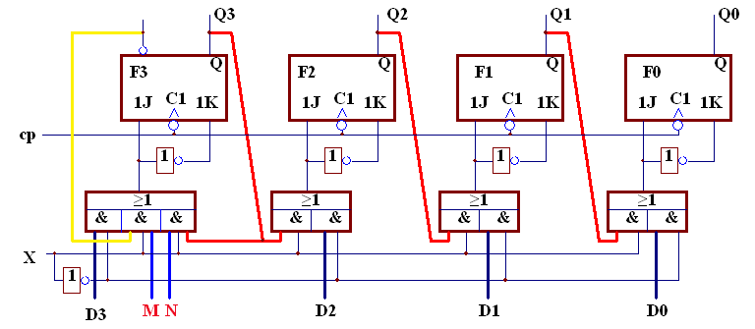
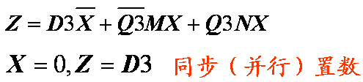

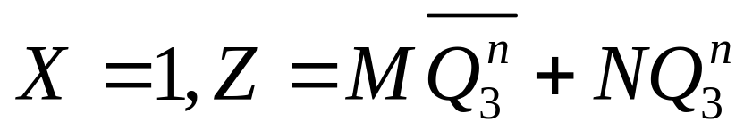

（3）移入数据可控的并行输入移位寄存器
Z
M N Q₃^{n+1}
0 0 置0
0 1 不变
1 0 计翻
1 1 置1
右移数据由MN组合而定

Slide 13
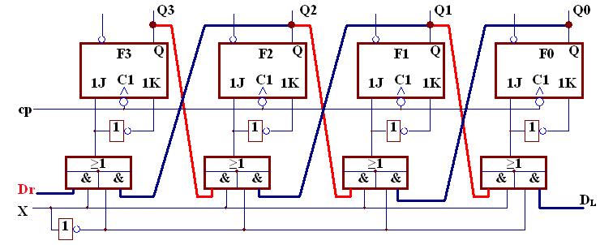
3、双向移位寄存器
加选通门构成。
X控制信号：X＝0，左移，
X＝1，右移，
D_{L}左移数据输入端。
Dr右移数据输入端；

Slide 14




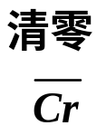
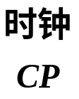
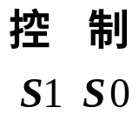
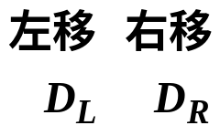








4、集成双向移位寄存器
4位：194、195等
8位：164、198等
（1）74LS194：
左移,右移,并入,保持—4种功能，
双变量控制S₁、S₀。(功能表P142)
功能：
输入
输出
1
2
3
4
5
6
7
8
0
1
1
1
1
1
1
1
×
0
↑
↑
↑
↑
↑
×
× × × ×
1 1
1 0
1 0
0 1
0 1
0 0
× × × ×
× × 1 ×
0 ×
× 1
× 0
× ×
××××
××××
D0 D1 D2 D3
××××
××××
××××
××××
××××
0 0 0 0
Q₀⁰ Q₁⁰ Q₂⁰ Q₃⁰
D0 D1 D2 D3
Q₁^{n} Q₂^{n} Q₃^{n} 1
Q₁^{n} Q₂^{n} Q₃^{n} 0
1 Q₀^{n} Q₁^{n} Q₂^{n}
0 Q₀^{n} Q₁^{n} Q₂^{n}
Q₀⁰ Q₁⁰ Q₂⁰ Q₃⁰

Slide 15
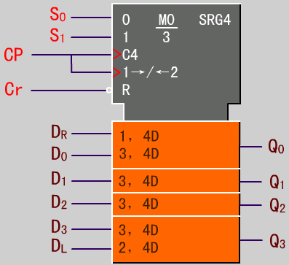
附：图形符号
公共控制框
总限定符号：SRG4
方式关联M0～M3：四种方式
M0— 方式0 保持
M1— 方式1 右(下)移
M2— 方式2 左(上)移
M3— 方式3 并入(同步置数)
控制关联Cm：C4
公共输出框
无“○”表示上升沿有效。
0
M
3

Slide 16
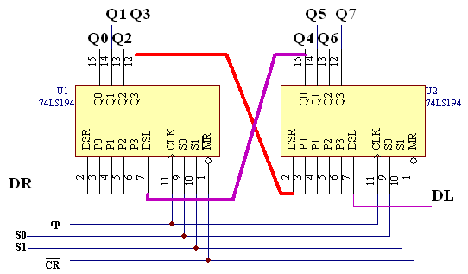
（2） 194应用：
①扩展应用：2片194 实现8位双向移位寄存器

Slide 17
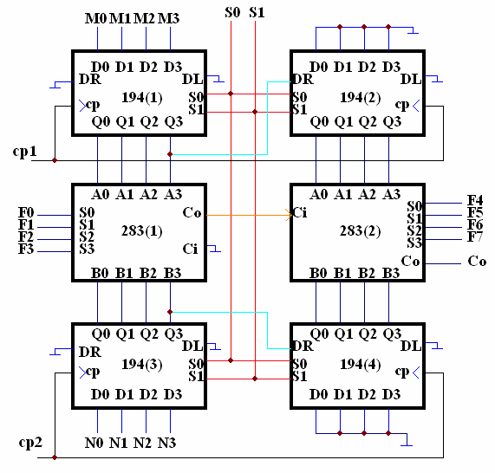
② 194应用举例：
逻辑电路及cp、S1、S0如图，说明功能，即t₄时刻，输出F与二进制M、N在数值上的关系。假定M、N的状态始终不变。
S₁
t
S₀
t
cp₁
t
cp₂
t
t₁
t₂
t₃
t₄
注:283全加器
194双向移位寄存器

Slide 18
S₁
解:
思路:按时间分析
t
S₀
t₁ :S₁S₀=11
t
cp₁
→194并行置数
t
全加器输出
[283(2)283(1)]:
cp₂
t
t₁
t₂
t₃
t₄
A口:0000M₃M₂M₁M₀
F=M+N
B口:0000N₃N₂N₁N₀
t₂ :S₁S₀=01
→194右移
194执行:M×2,N×2
→F=2M+2N
t₃ :S₁S₀=01
→194(1,2)右移,194(3,4)维持(无cp₂)
→F=2×2M+2N=4M+2N
t₄ :S₁S₀=01
→194(1,2)右移,194(3,4)维持(无cp₂)
→F=2×4M+2N=8M+2N
所以t₄时刻,F=8M+2N

Slide 19
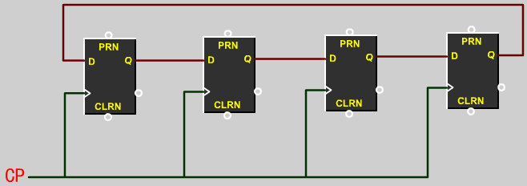
5、移位寄存器的应用
（1）实现数据串/并转换（例略）
（2）环形计数器
Q₀
Q₁
Q₂
Q₃
设初始状态=1000，则可依次循环变化,有效循环:
1000 0100 0010 0001

Slide 20

D0
Q₀
Q₁
Q₂
Q₃
1000 0100 0010 0001
特点:
①4个D触发器构成的右移移位寄存器,首尾相接即
②优点:电路结构简单;有效状态只含一个1（或0）,不需
要另加译码电路。
③缺点:状态利用率低。2⁴=16个状态中只用了4个状态
(2^{n}－n个没用)。

Slide 21
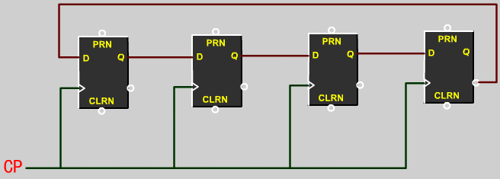

（3）扭环形计数器
Q₀
Q₁
Q₂
Q₃
D₀
Q₃
①将反馈逻辑函数取为 ，则构成扭环形计数器；
②有效循环: 0000 1000 1100 1110
0001 0011 0111 1111

Slide 22
Q₀
Q₁
Q₂
Q₃
D₀
Q₃
0000
1000
1100
1110
0001
0011
0111
1111
特点:
①优点:状态利用率提高一倍，且每次状态更新只有一个
触发器改变状态，因此译码时不会产生竞争冒险。
②缺点:状态利用率低。2⁴=16个状态中只用了8个状态
(2^{n}－2n个没用)。

Slide 23
小 结
重点：数据寄存器，移位寄存器，集成移位寄存器
难点：集成移位寄存器的不同工作状态
关键：常用中规模集成时序逻辑电路器件的应用
作 业
P280：
3，8，17(1),26
31 ，35

